Slide 1






首届中国eBPF研讨会
www.ebpftravel.com
gala-gopher：基于eBPF技术的系统白盒观测能力

Slide 2



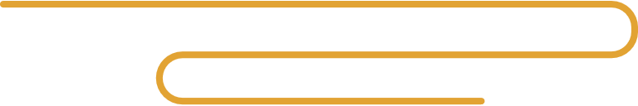
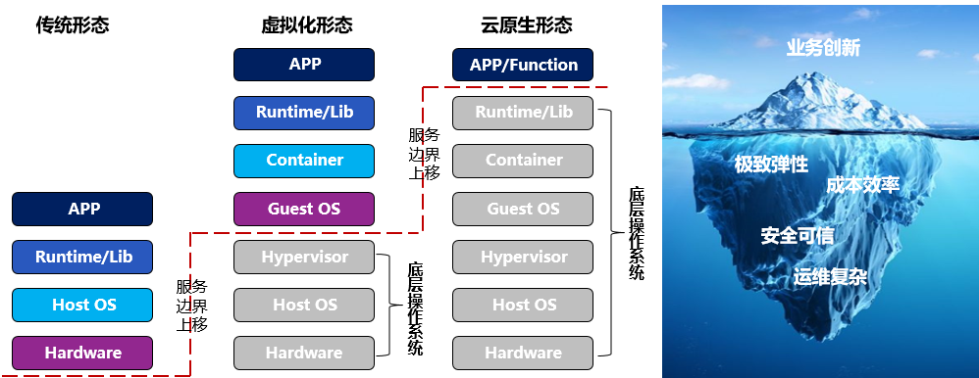


01
背景介绍
首届中国eBPF研讨会
随着数字社会建设，云计算、云原生等技术的普及，云场景基础设施变得越来越厚重。
公开数据显示，云场景重要故障与基础设施密切相关，主流云厂商（AWS/GCP等）月平均故障150+次数[1]，75%的故障<1H，90%<1.5H，少量故障>5H。
根据历史数据统计，云上应用性能劣化、卡顿是TOP问题之一。
基础设施相关的软件包括：操作系统、数据库、中间件、基础库等。其中操作系统承担衔接应用、资源的关键桥梁，其可维护性的重要性不言而喻。
[1] Characterizing User and Provider Reported Cloud Failures, Mehmet Berk Cetin 2021

Slide 3
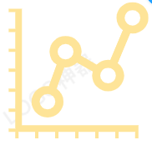
02
现状及思考：Bottom-up主动式系统级运维
首届中国eBPF研讨会
传统运维的局限性举例：
应用SLI有明确定义，等问题：传统运维基于Top-Down方式诊断只能被动“等”问题出现，运维人员总是被动响应。
应用SLI有明确定义，难监控：如DCS场景 ，租户实际体验的SLI(redis QPS)与DCS拨测结果不一致，难以发现租户层故障。
应用SLI无明确定义，无监控：如ECS场景，资源类服务的SLI受租户行为、应用类型、负载波谷等因素影响，无法明确定义SLI。
AS-IS
TO-BE
应用SLI感知
各地域用户体验如何？
业务运行是否正常？
传统运维方案特征：
Top-Down；
被动运维；
感知应用SLI为入口层层下钻。
局限性：
等问题：无法主动发现问题。
难监控：服务类应用（比如redis）无法直接观测SLI。
无监控：资源类应用（比如ECS）不同使用方式、业务场景，无法定义通用、有效SLI。
BOTTOM-UP 技术方案
应用SLI感知
各地域用户体验如何？
业务运行是否正常？
OS智能运维方案特征：
Bottom-Up；
主动运维；
以被集成方式，作为TOP-DOWN技术方案的补充。
典型场景：
数据库场景：redis、mysql、openGauss等；
分布式存储场景
虚拟化
WEB/CDN、HPC
TOP-DOWN 技术方案
应用状态监控
容器、中间件问题？
应用代码问题？
应用状态监控
容器、中间件问题？
应用代码问题？
资源状态监控
资源不足？
OS问题？
隐患发现及问题定位
业务流实时拓扑构建
故障传播图构建
人工介入分析
专家会诊
故障识别、诊断
应用/系统状态高保真采集
低负载探针
应用/系统画像

Slide 4
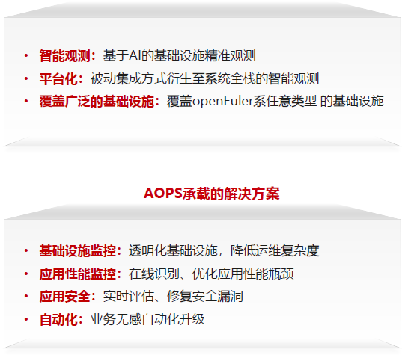
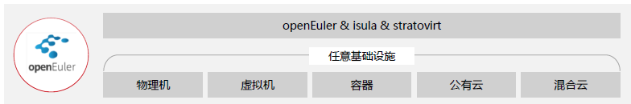
03
A-Ops系统整体的介绍
首届中国eBPF研讨会
智能运维平台（A-Ops）
应用运维
大前端监控
(移动端/浏览器/小程序)
应用监控
(功能/性能/调用链)
数据中心监控
(服务器/网络/存储)
系统漏洞巡检
系统性能瓶颈诊断
自动部署
变更影响分析
广泛的技术支持
系统配置溯源
应用性能诊断
运维工具集
容器逃逸防护
客户自定义系统对接
硬件故障预测
系统参数修复
系统实时拓扑
生态伙伴集成
基础设施监控
应用性能监控
应用安全
自动化及监控
智能运维HUB
基础软件运维平台（A-Ops）
高保真采集
架构感知
异常检测
配置溯源
x-diagnose
......

Slide 5
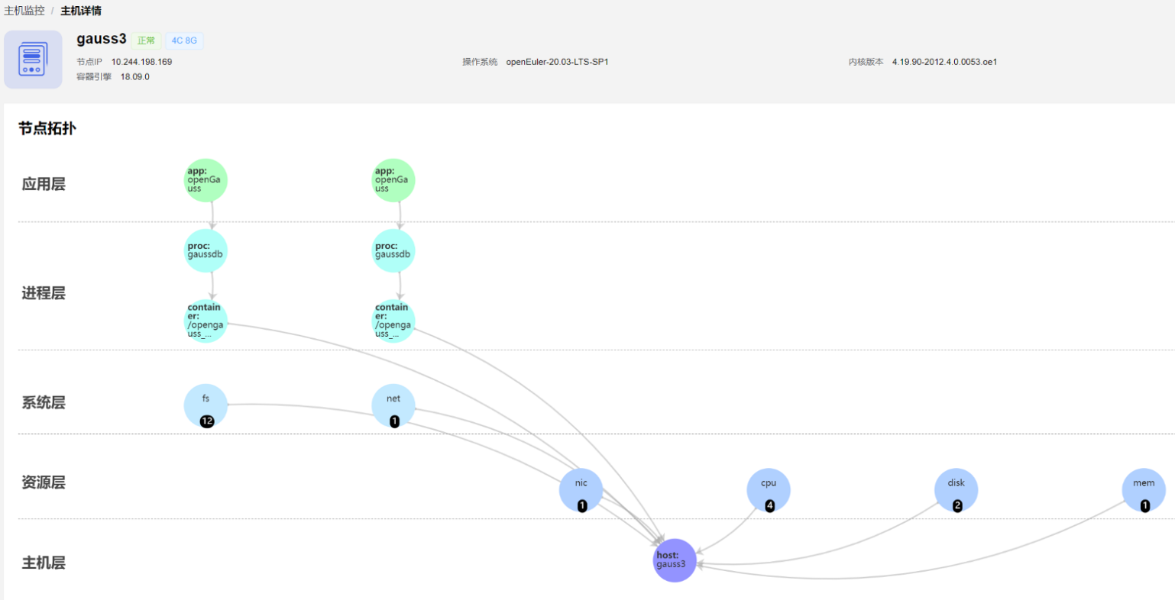
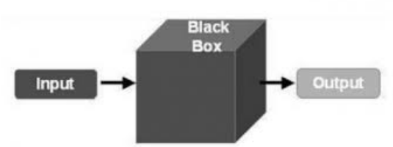
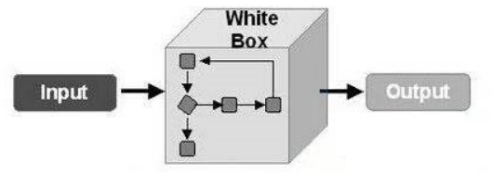
04
A-Ops工作原理介绍
首届中国eBPF研讨会
定位：云基础设施场景中，针对基础设施灰度故障导致的性能劣化、卡顿系统级故障在线诊断。
STEP2: 系统架构拓扑化
定义实体对象之间的拓扑关系
STEP1:系统监控白盒化
定义系统范围的实体对象
STEP3:诊断过程可视化
定义全栈软件的因果关系规则
02
故障扩散至内核子系统
03
故障扩散至容器/进程
OS
资源/数据
应用
01
系统硬件/资源出现故障
04
故障体现至应用性能劣化
基础设施至应用的根因推导过程
OS
资源/数据
应用
硬件：NIC/DISK/MEM等
内核：NET/IO/SCHED/MEM等
容器/进程/线程/TCP等
应用SLI：数据库QPS等
gala-gopher：作为A-Ops组件之一，承担系统监控白盒化职责，基于包括eBPF在内的多种技术，集成各类探针（包括第三方探针）提供系统Metrics采集、系统异常检测、性能火焰图等能力。

Slide 6
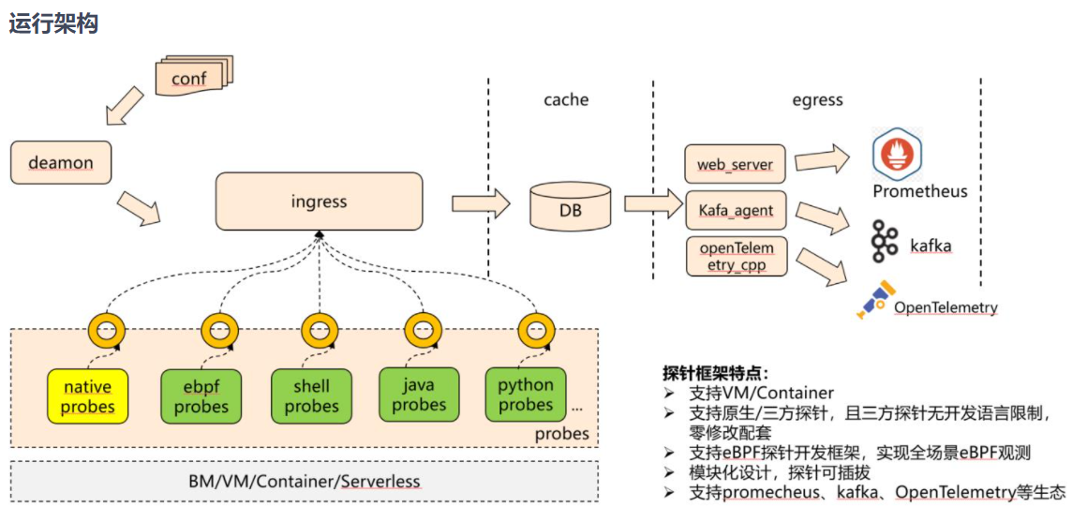
05
操作系统观测现状及对策：gala-gopher
首届中国eBPF研讨会
问题
1）OS观测工具七国八制，新工具层出不穷（BCC、BPFTrace、iostat、netstat等），缺乏观测标准。
2）OS观测以模块、功能角度定义，观测结果与业务结果存在GAP，观测结果无法支撑业务运维诉求。
3）常见OS观测工具存在底噪大、依赖多，存在生产环境无法持续部署的问题。
4）OS观测工具碎片化，对运维人员而言，只是工具箱（依赖有经验的SRE操作），工具之间无法协同工作。
面向基础软件low-level观测
技术特征
统一观测标准：支持对接prometheus、kafka、openTelemetry标准。
低底噪：提供eBPF观测技术，通过优化eBPF运行时性能、动态装卸载等技术降低观测底噪。
协同观测：提供探针框架，根据场景协同各探针调整观测范围，避免观测碎片化。
对象式：定义（且可扩展）系统观测实体以及实体间关系，实时构建出云服务数据流拓扑。
Application
①
语言运行时/中间件/基础软件
容器
②
libc
③
系统调用
④
VFS
Socket
内存管理
调度管理
⑨
文件系统
Page缓存
TCP
UDP
SWAP
Page
⑱
Cgroup
⑤
⑬
⑭
Task
⑩
⑩
缓存管理
Sched
BIO
TC
⑮
⑲
⑥
⑪
内存分配/回收
中断/时钟
SCSI
Driver
⑯
⑳
⑦
SSD/HDD/..
⑧
NIC
DRAM
ARM/X86
⑫
⑰
磁盘IO问题
⑤~⑧
内存类问题
④、⑬~⑰
调度类问题
②、 ⑱ ~ ⑳
网络类问题
①、③、⑨~⑫
安全类问题
①、②

Slide 7
06
首届中国eBPF研讨会
gala-gopher在线观测的经验分享
如何避免工具碎片化？
如何降低观测底噪？
如何提升观测精度？
如何观测长连接TCP？
如何线上持续分析应用性能？
如何基于TCP/IP构建服务实时拓扑？

Slide 8

07
工具化->平台化
首届中国eBPF研讨会
问题：
操作系统需要观测的数据范围很广，为了提升系统的扩展性、伸缩性，不同数据（比如TCP、IO、CPU等）采取不同的探针来实现，各个探针独立实现、演进。
但引入一个问题：各个探针各自为政，输入/输出难以协同、统一，各探针观测结果难以有效衔接，起不到数据倍增效应。
解决方案：
建立共享型eBPF MAP，引入白名单机制，将观测对象（目标进程）写入共享型MAP，协同各种探针的输入、观测行为。
建立gala-gopher观测平台，支持非侵入方式扩展探针集，定义观测输出模型，统一输出结果标准。
收益：
用户设置观测范围（白名单进程名），gala-gopher协同各探针观测行为，统一输出（OpenTelemetry标准化）观测结果，数据之间通过模型形成关联关系，为后期AI分析数据提供有效支撑。
观测数据后台
统一观测结果
用户
gala-gopher观测平台（框架）
TCP探针
ENDPOINT探针
进程探针
Cgroup探针
IO探针
…
设置观测范围
协同观测行为
观测白名单
（共享型eBPF）

Slide 9
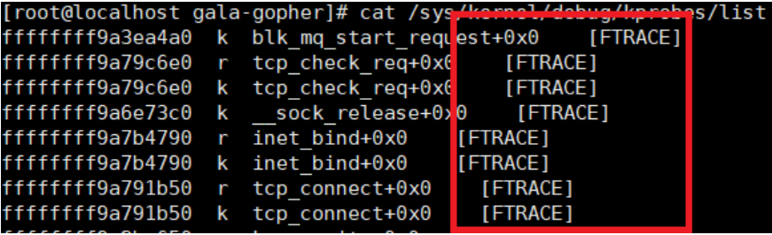
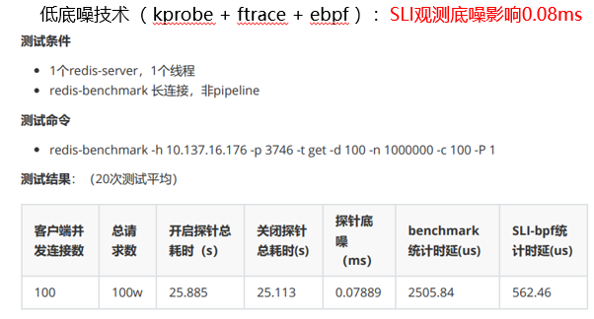
08
降低观测底噪
首届中国eBPF研讨会
问题：
在线观测，最重要是降低观测底噪，避免观测行为对应用性能的干扰。尤其在高速数据路径的观测（比如TCP、IO等）会对应用性能产生干扰，比如在redis场景，对应用性能干扰>10%。
性能优化手段总结：
尽量降低MAP查表次数。
尽量控制helper函数的调用参数（比如访问context参数内存值）。
通过频率参数控制数据路径的观测次数。
能用ARRAY型MAP，别用HASH型MAP；尽量不用per-cpu型MAP。
eBPF程序尽量简短、功能单一，不要把各种功能放在一个eBPF Prog源码文件内。
eBPF程序按需加载、卸载。
尽量减少K/Uprobe观测点， Kprobe场景开启ftrace优化。
收益：
在redis场景，针对redis协议的时延观测，对redis性能的干扰10%->5%；
延伸：如何进一步降低观测底噪？

Slide 10
09
提升观测精度
首届中国eBPF研讨会
问题：
在线识别操作系统因素对应用性能的影响，首先要在线观测应用性能。eBPF技术可以提供通用的应用性能观测行为（可以覆盖HTTP、PG、Redis、RPC等多种应用协议），但目前的观测技术依然存在观测误差问题
【图1所示】：read/write观测点无法有效覆盖由于系统调度、TCP滑窗/拥塞、网络重传/延时引起的应用性能劣化。
解决方案【图2所示】：
1）Read操作读取sock. sk_receive_queue队列内SKB时间戳TS1（软中断时机产生）。
2）Write操作延时读取sock.tcp_rtx_queue队列内删除SKB时间戳TS2（TCP ACK时机产生）。
收益：更精准的观测应用时延性能（测量范围包括应用处理、系统处理、网络传输时间）。
应用程序
应用程序
…
业务请求1
业务请求2
…
业务请求n
业务请求1
业务请求2
业务请求n
Read（TS1）
Read
Socket接收队列
Socket接收队列
…
PKG1
PKG2
…
PKGn
PKG1
PKG2
PKGn
Write(TS2)
内核协议栈
Write
内核协议栈
Socket发送队列
软中断
Socket发送队列
软中断（TS1）
…
PKG1
PKG2
…
PKGn
PKG1
PKG2
PKGn
网卡DMA
网卡DMA
TCP滑窗/拥塞管理
TCP滑窗/拥塞管理
图2：高保证采集
TCP ACK（TS2）
图1： 现有观测技术方案
延伸：eBPF是否可以实现观测应用吞吐量？

Slide 11
10
观测TCP长连接
首届中国eBPF研讨会
问题：
在线观测场景中，经常会遇到观测程序后于应用启动的情况。在观测TCP时，现有基于TCP建链过程eBPF观测方案，无法有效观测长连接TCP（因为其在eBPF程序加载之前已完成建链）。
解决方案：
收益：对业务、观测程序的启动时机没有限制。
注意点：
[1]：如果有多个namespace，用户态需要切换namespace获取TCP。
[2]：单个进程可能存在多个TCP，所以此处有循环处理，受eBPF指令数限制，
能够处理的长连接数量有上限（4.19大约10个，5.10大约100个）。
[3]：此处必须在进程上下文内执行获取sock对象（推荐tcp_sendmsg / tcp_recvmsg ）。
[1]
[2]
[3]
用户态获取TCP信息
（进程号、FD、客户/服务端）
TCP信息加载进eBPF MAP
启动sock获取eBPF程序
进程上下文中根据FD信息获取sock对象
启动TCP观测eBPF程序
task
fd
fd
fd
file
file
file
…
Sock对象
private_data

Slide 12
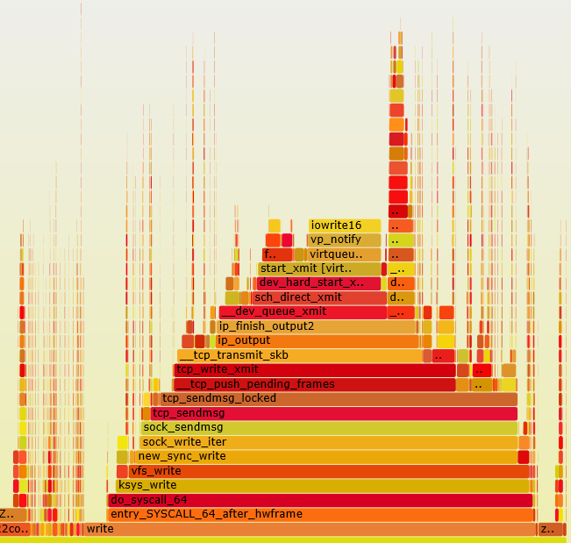


首届中国eBPF研讨会
11
线上应用性能持续分析
问题：
在操作系统运维场景经常会遇到僵尸进程，其现象存在包括CPU持续冲高、内存持续高位（或持续增长）等，但是业务层面无法有效判断进程具体行为。
传统技术方案perftool + 火焰图方案存在底噪高，不可持续分析的问题。
解决方案：
1）Kernel 4.9开始，perf event提供eBPF挂载点，通过ioctl(PERF_EVENT_IOC_SET_BPF)挂载eBPF程序，内核perf事件触发eBPF程序周期性获取CPU堆栈信息，双通道交替式将CPU堆栈信息上送至用户态；
2）用户态折叠CPU堆栈信息，周期性将CPU堆栈信息转换成火焰图文件。
收益：用户可以全栈形式查看CPU冲高、内存增长的具体原因，可以具体到函数粒度。采样频率10ms时，CPU占用0.1%(单核)
折叠+SVG生成
Stack trace MAP
内核
通道A
通道B
周期性perf事件
获取CPU堆栈信息

Slide 13
12
首届中国eBPF研讨会
基于TCP/IP数据流构建实时拓扑
问题：
在线观测在面临分布式应用、云原生场景时，需要实时观测业务数据流，真实反映集群系统运行状态。业务数据流由多种标准协议（TCP、HTTP、gRPC、RPC、Nginx等）承载。如何尽量用单一技术去观测分布式场景的数据流拓扑？
解决方案：
1）通过eBPF技术抓取各类标准协议会话信息，定义会话关系的元信息；
2）汇总标准协议会话信息以及会话关系元信息，实时构建系统集群拓扑。
收益：用户可以实时观测集群范围内业务流实时拓扑，且不依赖各种中间件技术。
Node#1
Node#2
Node#3
Backend#1
Frontend#1
TCP#A->#C
Nginx
TCP#C->#D
Server IP #D, Port #D
Client IP #A
Virtual IP #C
Backend#2
Frontend#2
TCP#B->#C
TCP#C->#F
Client IP | Virtual IP | Server IP | Server Port
#A | #C | #D | #D
#B | #C | #F | #F
Server IP #E, Port #E
Client IP #B
Backend#3
Server IP #F, Port #F
示例：https://gitee.com/openeuler/gala-gopher#%E4%BD%BF%E7%94%A8%E7%A4%BA%E4%BE%8B

